Slide 1
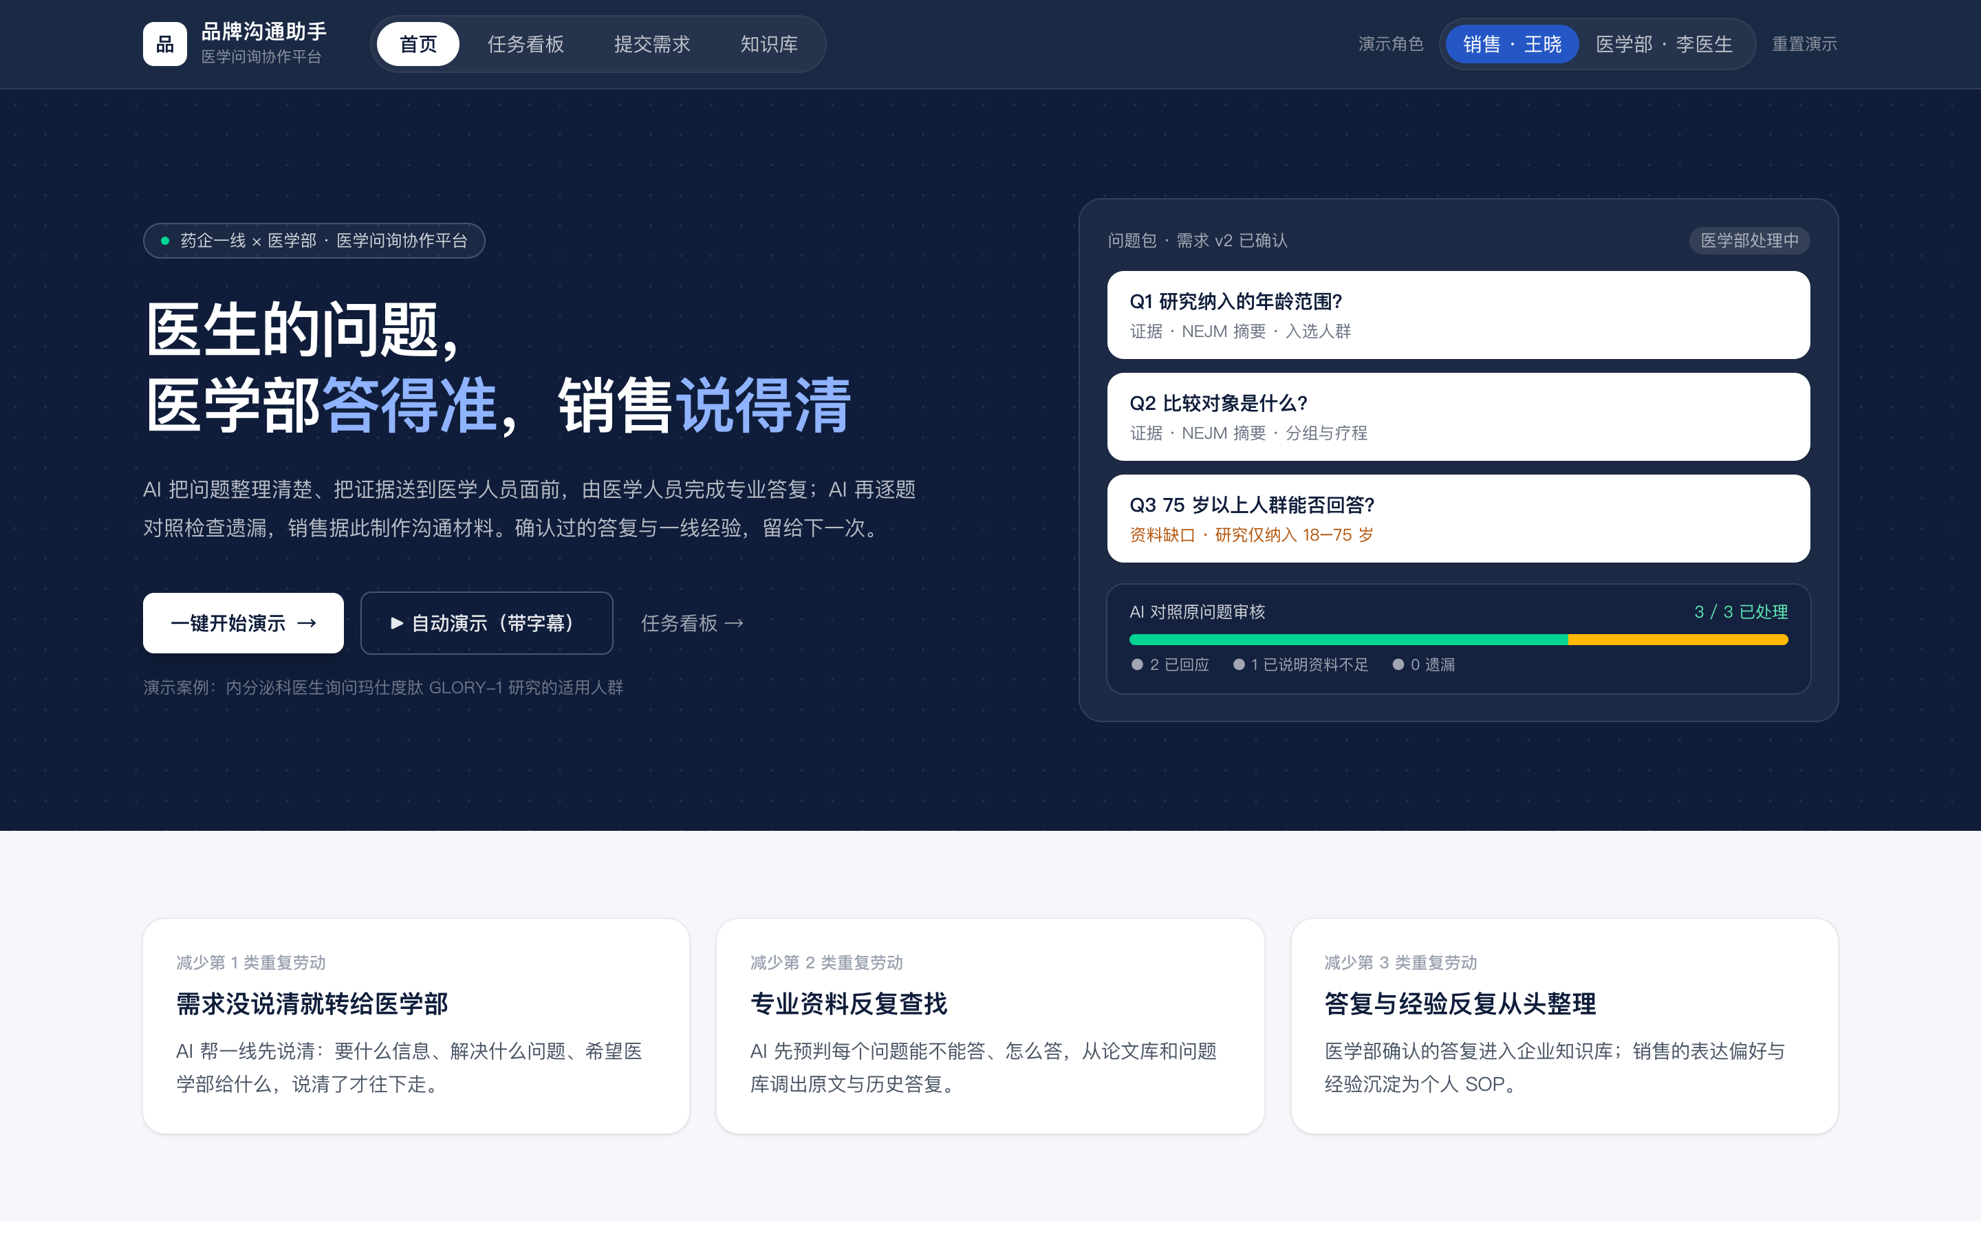
品牌沟通助手
苏州黑客松 · 医药 × AI
医生的问题，医学部答得准，销售说得清
药企一线 × 医学部的医学问询协作平台
Notes:
大家好，我们的项目叫品牌沟通助手。一句话：帮助药企的一线代表和医学部，又快又合规地回应医生的专业问询——医学部答得准，销售说得清。

Slide 2







一个专业问题，往往要来回好几轮
医生提问
一线代表转述
医学部查证作答
回到一线沟通
↺ 需求没说清，医学部反复确认
↺ 漏答一问，回到一线才发现
需求没说清就转出去
资料反复查找
答复遗漏、经验难复用
一线自己没想清楚要什么：要哪些信息、想帮医生解决什么、希望医学部给到什么程度。
每个问题都要从论文、说明书里重新定位原文、出处和适用范围。
漏答要到一线沟通时才发现；答过的问题和好的沟通方式没有沉淀下来。
访谈依据：简单问题在群里很快能解决；深入问题要转交医学部，资料查找和沟通往返最耗时。
Notes:
我们访谈了医药行业的从业者。简单问题群里很快就能解决，但只要问题深一点，就要转给医学部。问题出在三个地方：背景丢失导致反复补问；资料要一遍遍重新查找；答复漏了一问，要回到一线才发现，而且答过的内容没有沉淀。

Slide 3
我们服务两类人，各自解决最头疼的事
一线代表 / 销售
医学部人员
直接面对医生，负责把问题提进来、把答复讲清楚
负责专业查证与答复，对答复内容负责
现在的难处
现在的难处
专业问题答不了，又说不清医生到底想问什么
拿到答复后，改写成沟通材料时怕说错、越界
收到的问题缺背景，要先花时间问清楚
资料要从头找，答完还担心漏答
我们给他们的
我们给他们的
AI 帮你把需求三问说清楚，再交给医学部
基于已确认答复一键生成沟通卡，标明依据版本
拿到准备好的资料包：解答思路 + 原文证据 + 历史答复
AI 逐题对照原问题，提示可能遗漏的地方
Notes:
我们的用户是两类人。一线代表直接面对医生：答不了专业问题，转述又容易失真，改写材料时怕越界。医学部负责专业答复：收到的问题缺背景，资料要从头找，答完还怕漏答。我们分别给他们对应的帮助。

Slide 4

AI 做整理和检查，专业结论由医学部负责
我们的方案
销售 / 一线代表
AI 助手
医学部
记录医生原意，补充并确认需求
用企业模板制作沟通材料
记录交付与医生反馈
帮一线说清需求三问
预判能否解答，调取论文与问题库
对照原问题检查遗漏
判断证据适用性，补查资料
逐题撰写答复，说明依据与限制
确认答复并对结果负责
交出：问题包 · 沟通材料 · 反馈
交出：解答思路 · 证据 · 检查结果
交出：带依据与适用范围的答复
Notes:
我们的核心原则是：AI 做整理和检查，专业结论由医学部负责。销售负责问清楚和说清楚；AI 负责拆问题、找证据、查遗漏；医学部负责专业判断并对答复负责。三方责任清楚，这也是药企合规最看重的一点。

Slide 5


一条任务，六个环节，责任清楚
1
销售
2
AI
3
医学部
4
AI
5
销售
6
销售
说清需求
AI 分析调取
医学部答复
AI 对照审核
销售制作材料
记录医生反馈
要什么信息、解决什么问题、希望医学部给什么
预判能否解答，调出论文与历史答复
要点一键引用，结论由医学人员写
逐题检查是否遗漏或答偏
企业模板 + 个人表达风格
四种结果，绑定交付版本
↺ 需求没说清 → 补充后重新整理
↺ 需补正 → 医学部补充答复并重新审核
↺ 修改了医学内容 → 退回医学部
企业知识库
个人 SOP 与偏好
只保存医学部确认的答复，关联来源、适用范围和版本；下次检索时作为线索提供给医学人员。
销售确认后保存表达风格与工作经验，可查看、修改、删除；下次制作材料时自动带入。
Notes:
一条任务走六个环节：提交确认、查找证据、医学部答复、对照审核、制作材料、记录反馈。流程里有三个回环，对应真实工作中的补问、补正和退回。同时沉淀两类知识：医学部确认的答复进入企业知识库，销售的经验沉淀为个人 SOP。

Slide 6
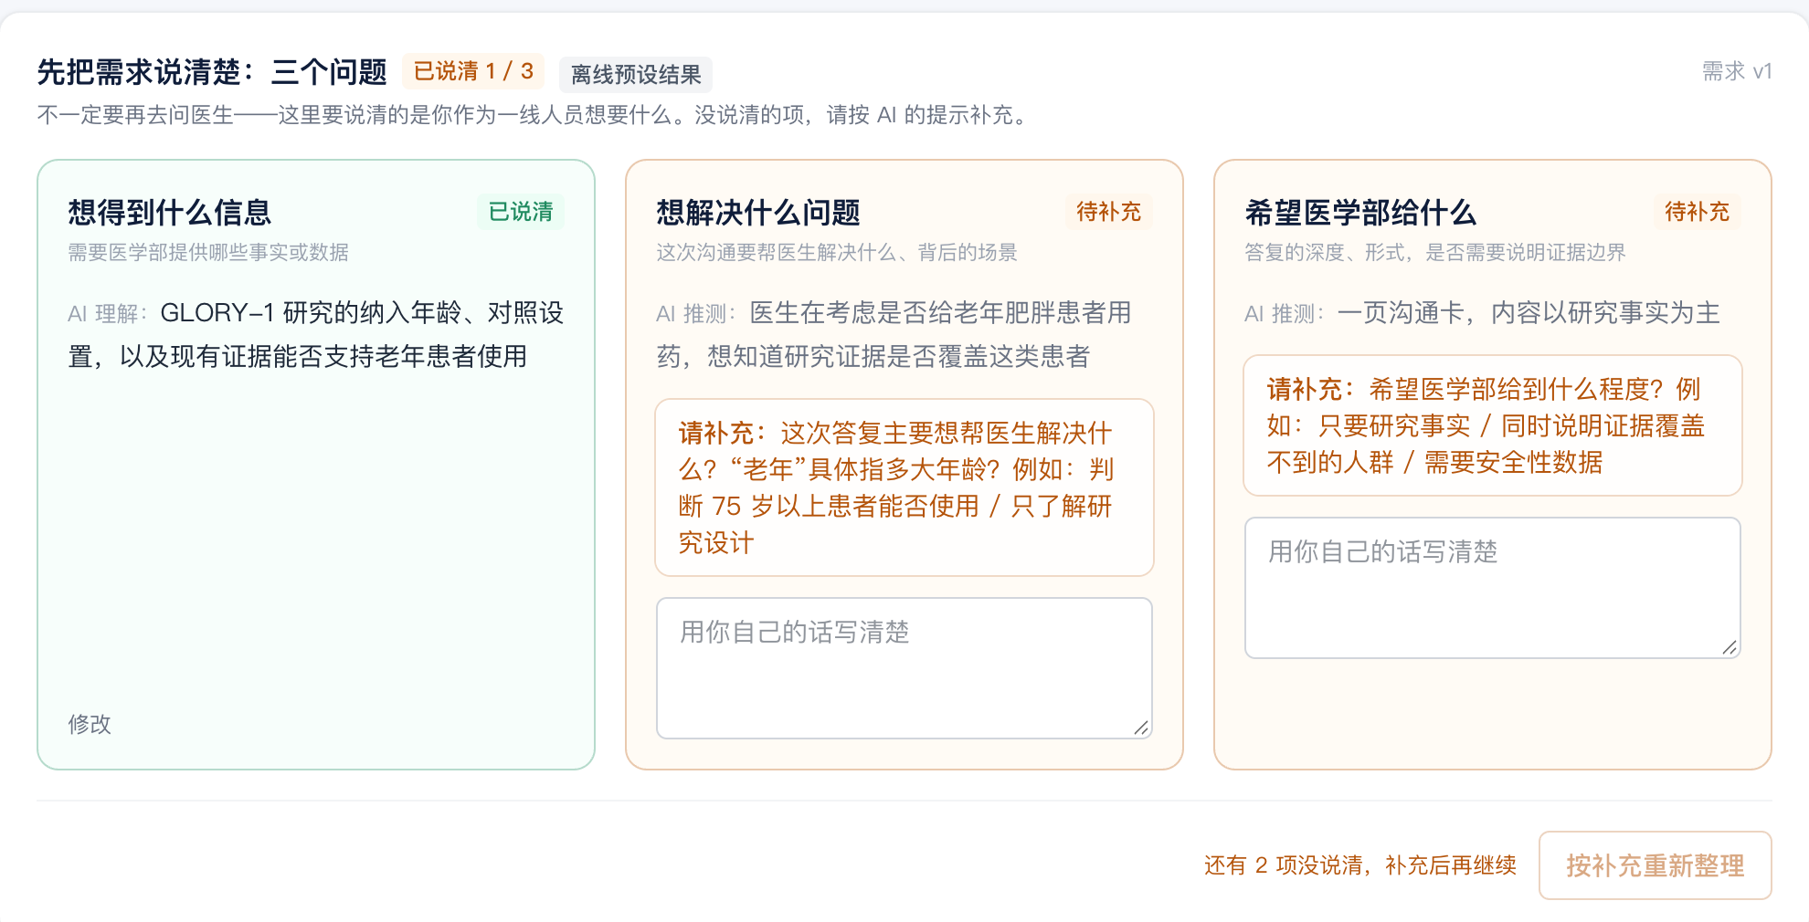
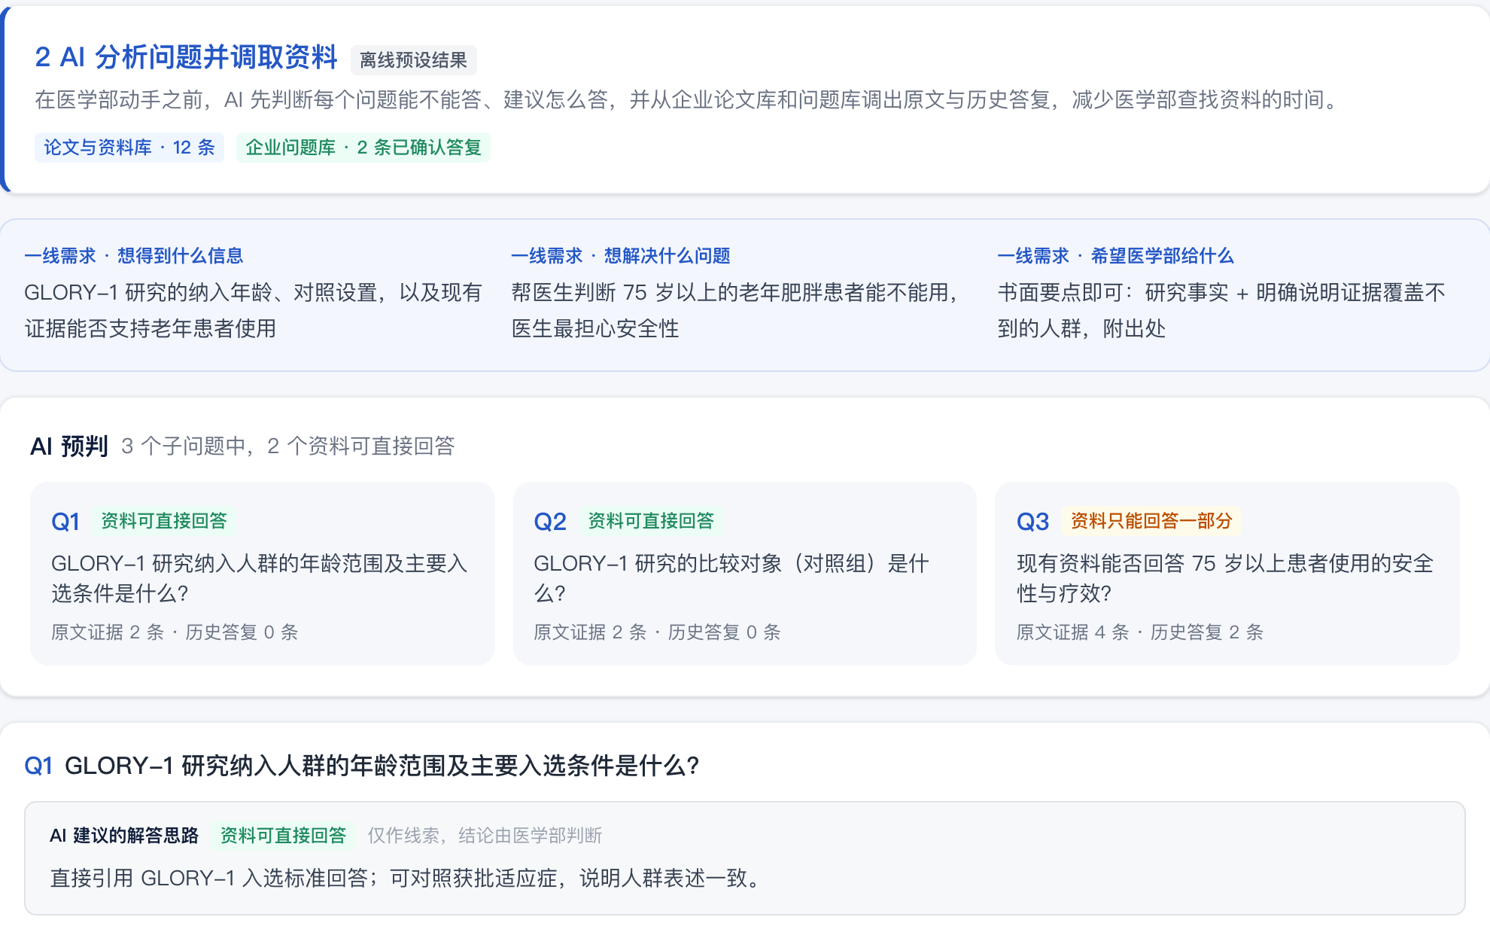
先把需求说清楚，再把资料包送到医学部
第 1 步
需求三问：要什么信息、解决什么问题、希望医学部给什么；没说清的 AI 给出追问，说清了才往下走
第 2 步
AI 先预判每题能不能答、建议怎么答，再调出论文原文和医学部确认过的历史答复
Notes:
演示案例：医生问“这个研究纳入多大年龄的人？老年患者能不能用？”。第一步不是急着转给医学部，而是帮一线说清三件事：要什么信息、想帮医生解决什么、希望医学部给到什么程度。没说清的，AI 会给出追问。说清之后，AI 先预判每个问题能不能答、建议怎么答，再从论文库和企业问题库调出原文和历史答复；资料覆盖不到的地方如实标出。

Slide 7
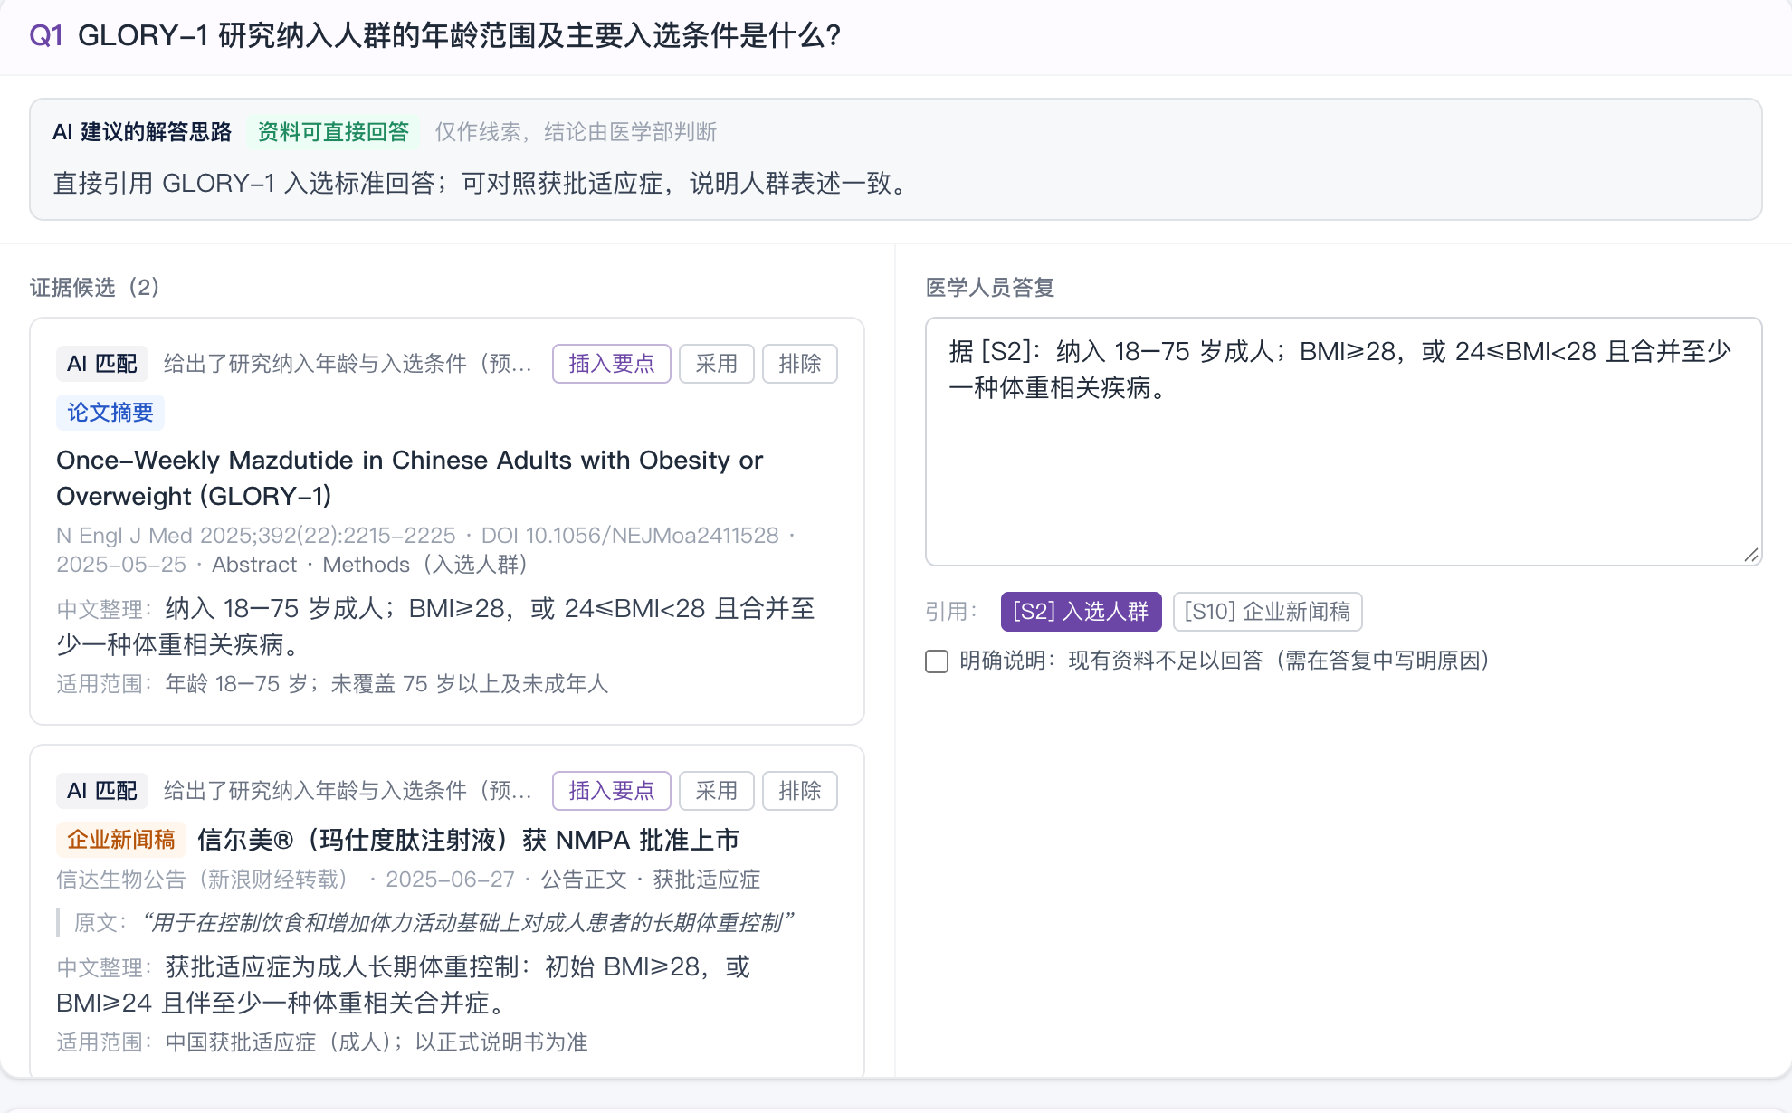



医学部：AI 准备到要点，结论由医学部来写
AI 包揽准备工作
预判能否解答、给出解答思路、调出原文与历史答复
要点一键引用
原文要点、医学部确认过的历史答复，一键插入答复
结论由医学人员写
AI 不起草答复、不下结论，医学部对结果负责
为什么不让 AI 直接写
审核者容易照单全收，责任边界会变模糊
Notes:
医学部这一环我们讨论过两种做法：让 AI 直接写好答案给医生审，或者 AI 只给线索。我们选了中间：AI 把最耗时的准备工作全包——判断能不能答、给出思路、找原文、找历史答复，医学部可以一键引用；但结论必须由医学人员来写。因为让 AI 直接写稿，审核者容易照单全收，责任边界会变模糊，这在药企是最不能接受的。

Slide 8
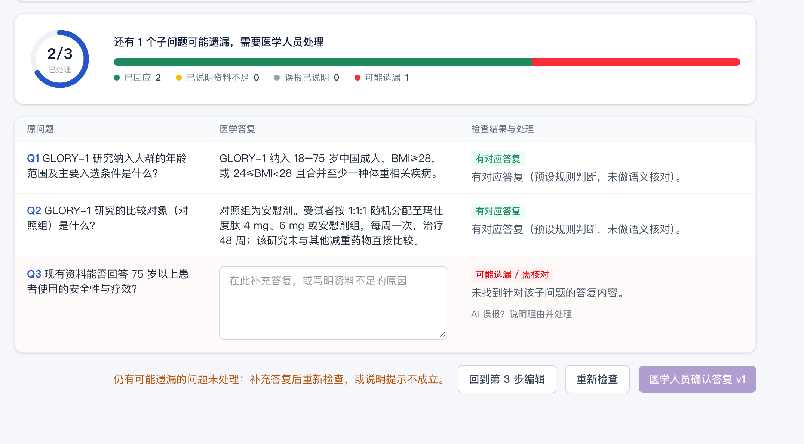


医学部答完，AI 逐题对照原问题查遗漏
专业答复由医学人员撰写
AI 准备资料与思路，结论由医学部写
逐题对照，标出可能遗漏
演示中第 3 题未回应，被直接标红
答复一改，旧检查自动作废
必须重新检查，避免拿过期结论去确认
每题都有处理结果才能确认
“资料不足”也是明确的处理结果
Notes:
这是我们最核心的一屏。医学人员写完答复后，AI 对照最初的问题逐题检查——它不评价医学内容对不对，只看有没有回应。演示里第 3 题被漏答，直接标了出来。医学人员补充“资料不足”的原因后，旧的检查结果自动作废、重新检查，全部有处理结果才能确认。以前这种遗漏要回到一线才会被发现。

Slide 9
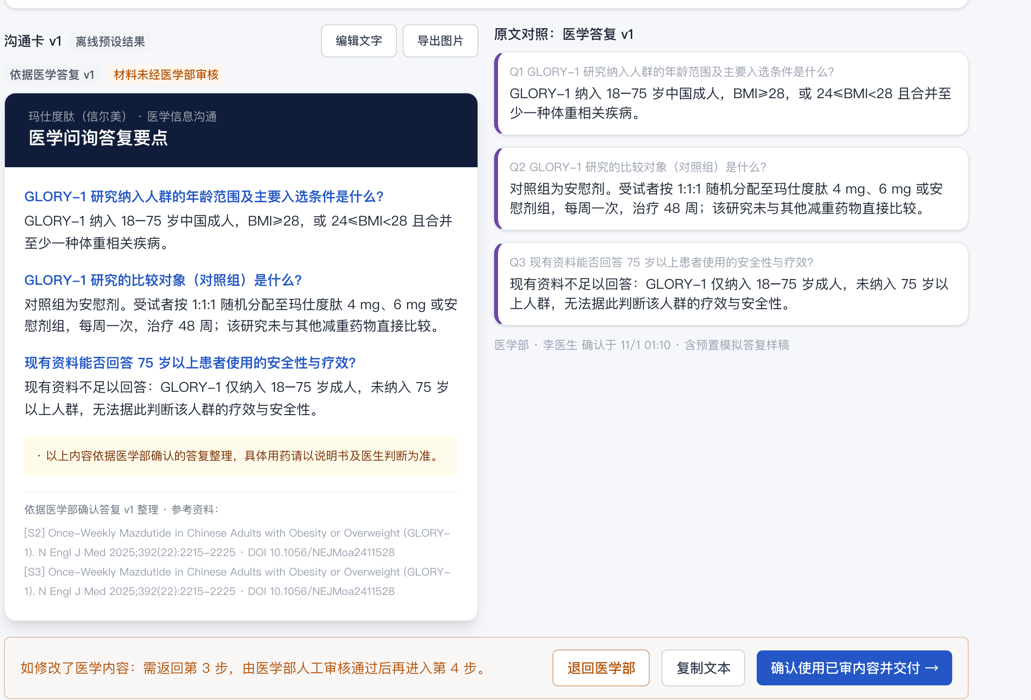
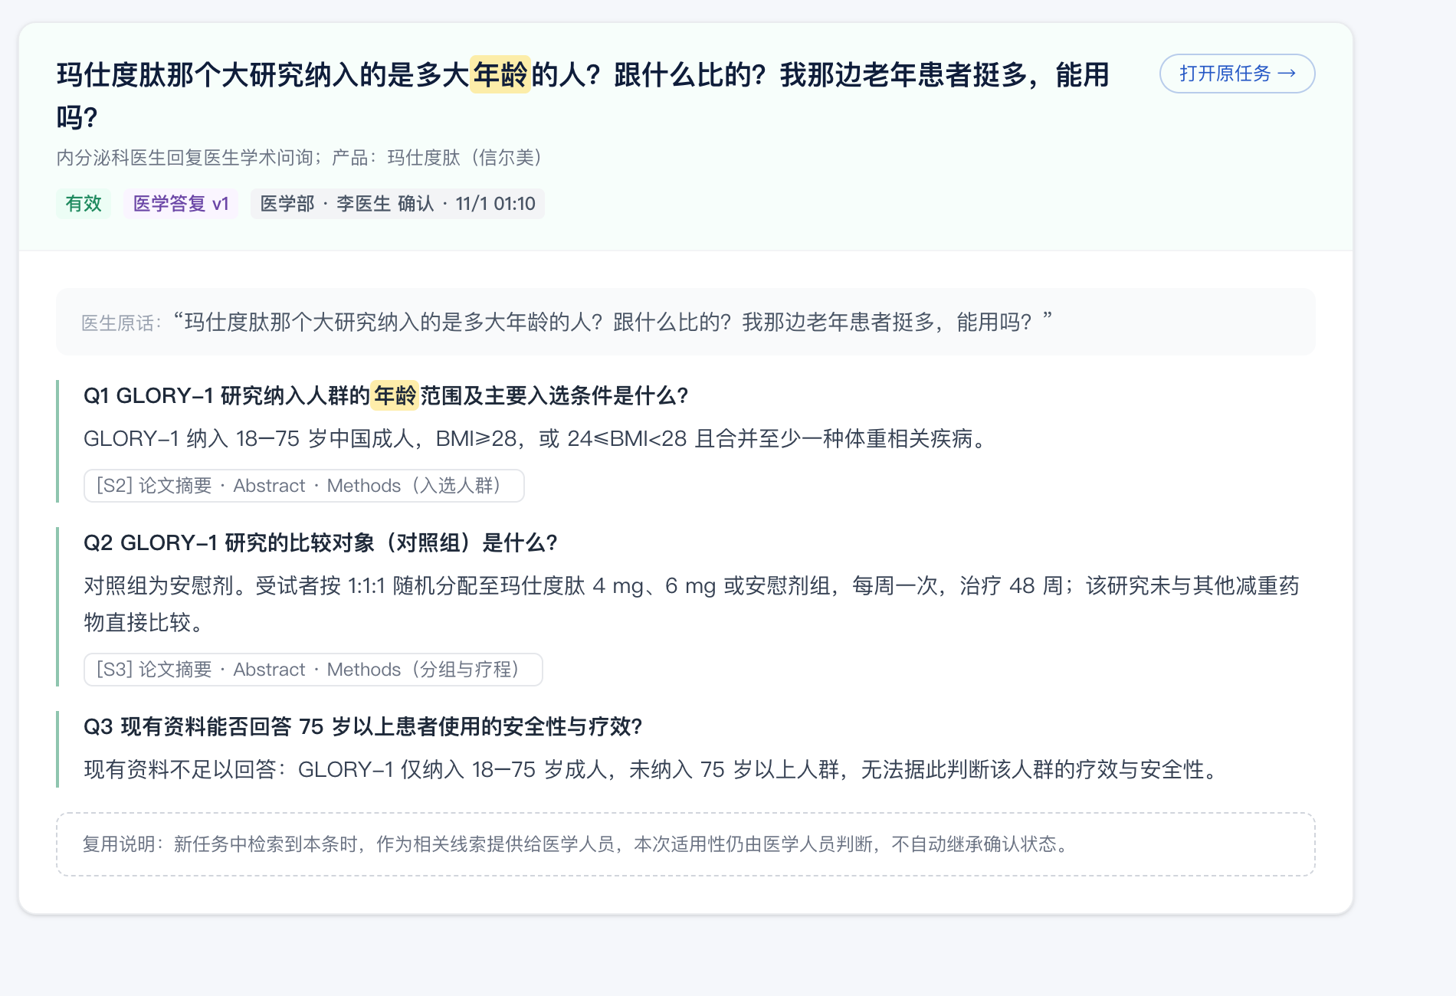
销售说得清，经验留得住
第 5 步
企业模板 + 个人表达偏好生成沟通卡，和医学原文左右对照，标明依据的答复版本
沉淀
确认过的答复自动进入企业知识库，可搜索、可追溯原任务；下次类似问询直接给出线索
Notes:
确认后的答复交回销售。销售用企业模板，加上自己保存的表达偏好，一键生成沟通卡，左右对照医学原文；卡片标明依据的答复版本，不会冒用“医学部已审核”。确认过的答复自动进入企业知识库，下次遇到类似问询，第 2 步就会直接给出参考线索。

Slide 10



每一步都可追溯，AI 不越界
版本绑定
检查结果会过期
不冒用医学审核
需求、医学答复、沟通卡各有版本，材料记录它依据的答复版本
答复或需求一改，旧的完整性检查自动失效
医学部确认的是答复；衍生材料不会自动显示“已审核”
缺口如实标注
未知不猜成事实
AI 来源如实标识
资料覆盖不到的人群、对比，明确写出缺口
问不到的信息标为未知，交医学部判断
实时生成与离线预设结果分开标注，失败不伪装成功
Notes:
医药行业最在意合规。我们在设计上做了六件事：版本绑定、检查过期、不冒用医学审核、缺口如实标注、未知不猜成事实、AI 来源如实标识。每一步都可追溯，AI 始终不越界。

Slide 11


我们用四个指标验证价值
↓
↓
↓
↓
问题澄清次数
医学人员处理时间
返工次数
任务总耗时
医学部向一线补问的轮数
从收到问题到确认答复的实际用时
答复返回一线后被发现遗漏、需重答的次数
从医生提问到沟通交付的全流程时间
实话实说
今天的演示证明的是流程和功能：使用公开资料（NEJM GLORY-1 摘要、NMPA 获批公告）、自拟需求和模拟角色。节省多少时间，需要在真实试点中按以上四个指标实测，我们不填未经验证的数字。
Notes:
价值怎么衡量？我们定了四个指标：澄清次数、医学人员处理时间、返工次数、任务总耗时。实话实说，今天演示的是流程和功能，用的是公开资料和模拟角色；节省多少时间，要在真实试点中实测，我们不编数字。

Slide 12
从演示到落地：三步走
现在
下一步
之后
首版演示
企业试点
规模化
六环节主流程完整可用
两类知识沉淀与检索
自动演示 + 离线预设兜底
接入企业资料库与说明书
真实医学人员参与验证
按四个指标实测效率
文件自动解析、更多数据库
组织权限与多人协同
个人 Agent 与团队 SOP
技术实现
Next.js 16 + React 19
Claude 结构化输出
按子问题的证据匹配
版本与检查指纹
离线预设兜底
Notes:
落地分三步：现在是首版演示，主流程和两类知识沉淀都能跑通；下一步找企业试点，接入真实资料库，由真实医学人员参与验证；之后再做文件解析、组织权限和个人 Agent。技术上我们用 Next.js 加 Claude 的结构化输出，所有 AI 结果都有离线兜底，演示不会因为网络掉链子。

Slide 13
让每一次医学问询，都成为下一次的积累
品牌沟通助手
AI 整理问题与证据，发现遗漏
医学部完成专业答复，并对结果负责
销售把专业内容说清楚，经验持续沉淀
谢谢！欢迎体验现场演示
Notes:
最后总结：AI 整理和检查，医学部负责结论，销售说清楚，经验持续沉淀。让每一次医学问询，都成为下一次的积累。谢谢大家，欢迎现场体验。

